Slide 1

Закріплення письмового ділення трицифрового числа на одноцифрове
Математика
3 клас
Розділ 8. Повторення вивченого за рік
Урок 157

Slide 2






Налаштування на урок
Виберіть смайл, що відповідає вашому очікуванню.
Усе буде добре!
Я зможу!
Я впораюсь!
Я виконаю!
Я вивчу!
Я зрозумію!

Slide 3
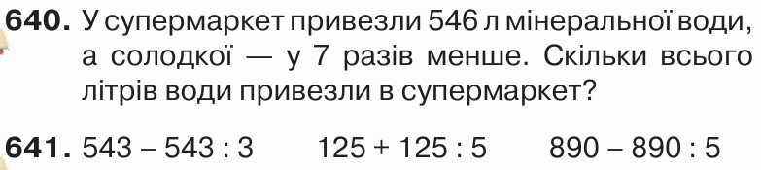

Перевірка домашнього завдання
Підручник
Ст.116

Slide 4
План уроку
Математич-ний кросворд
Знаходже-ння помилок в обчисле-ннях
Розв’язування рівнянь та задач
Письмове ділення трицифрово-го числа на одноцифрове

Slide 5








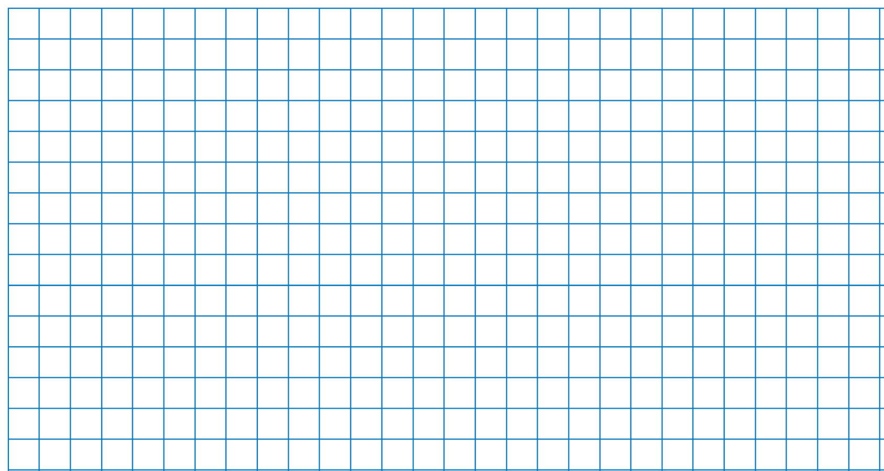
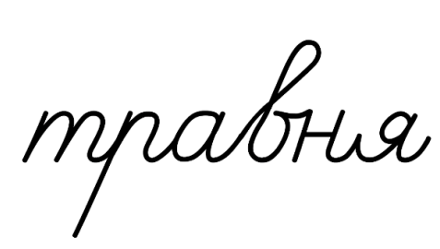

см
кг
хв
с
в
d
хв
дм
км
м
(
·
:
)
мм
ц
год
Математичний диктант
Множник 14, множник 5. Обчисліть добуток.
Число 17 збільште у 3 рази.
Ділене 540, дільник 6. Обчисліть частку.
На яке число необхідно помножити 7, щоб отримати 420?
На яке число слід розділити 320, щоб отримати 8?
Яке число потрібно розділити на 6, щоб отримати 50?
Яке число слід помножити на 13, щоб отримати 65?

Slide 6
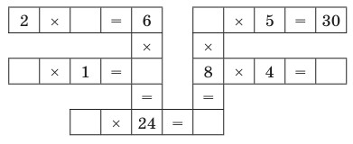
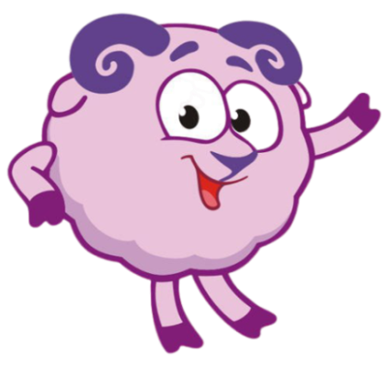
Математичний кросворд
3
6
4
4
32
2
48

Slide 7
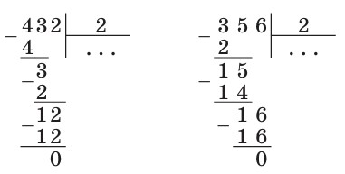
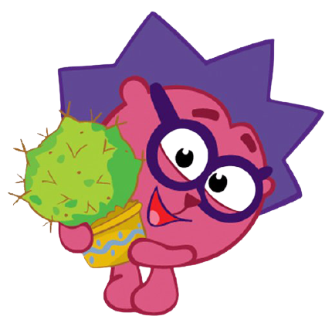
Закінчіть міркування
Прокоментуйте розв’язання прикладів
2
1
6
1
7
8

Slide 8
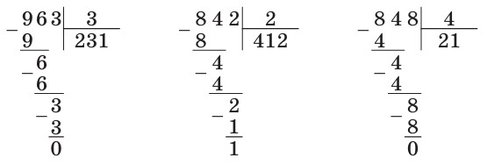

Знайдіть помилку в обчисленнях і запишіть
8
2
3
2
2
1
2
0

Slide 9
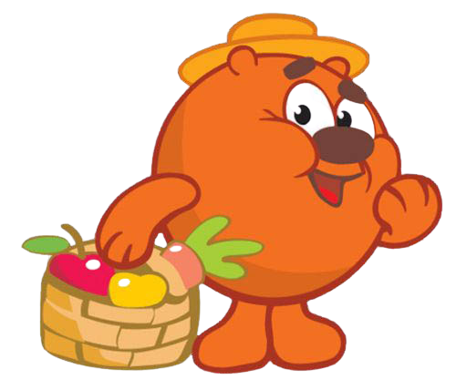
Розв’яжіть рівняння
x ∙ 7 = 98
_98 7
7
_28
28
0
b : 8 = 25
25
8
˟
1
4
x = 98 : 7
b = 25 ∙ 8
2
0
0
x = 14
b = 200
0
Підручник
Ст.113
№626

Slide 10
Розв’яжіть задачу
Маса п’яти пачок какао становить 375 г. Яка маса дев’яти таких пачок?
5 п. – 375 г
9 п. – ? г
)
(
)
– маса 1 пачки.
)
375 : 5 ∙ 9 = 675 (г)
˟
(
)
Відповідь:
маса 9 пачок какао 675 г.
Підручник
Ст.115
№637

Slide 11

Розв’яжіть геометричну задачу
Довжини сторін прямокутника дорівнюють 9см і 17см. Знайдіть периметр прямокутника.
а – 17 см
в – 9 см
Р - ? см
Р =
а ∙ 2 + в ∙ 2
(а + в) ∙ 2
Р =
26
(17 + 9) ∙ 2 =
52 (см)
Р =
Відповідь:
периметр прямокутника 52 см.
Підручник
Ст.116
№639

Slide 12
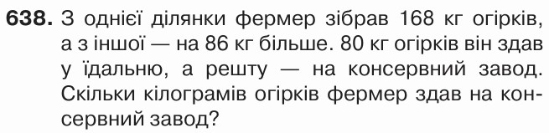
Домашнє завдання
Виконайте ділення письмово: 654:2 896:7 944:8
Підручник
Ст.116

Slide 13




Вправа «Мікрофон»
Назвіть формули знаходження периметра прямокутника
Якою дією узнаємо множник? Ділене?
Яке завдання на уроці було найлегшим?

Slide 14




Рефлексія
Оберіть смайл, яким визначите свої емоції в кінці уроку
Завдання приносили радість
Завдання принесли втому
Здивувала інформація
Відчуваю задоволення

